Slide 1

COMPUTER VISION
Nursena BİNGÖL - 212923004
Berra ERTAŞ - 212923015
Enes Fatih AKKAFA - 212923050
Gizemgül ERGÜL – 212923055
AKADEMİSYEN:
DR. ÖĞR. ÜYESİ KEREM GENCER
1

Slide 2
İÇİNDEKİLER • COMPUTER VISION GİRİŞ (3-15) • DİJİTAL GÖRÜNTÜ (16-22) • klasik yaklaşım(23-27) • cnn (28-30) • görüntü artırma(31-43)
• fıne-tunıng (44-50)
• sinirsel stil transferi (51-61)
• kullanım alanları(62-65)
• AVANTAJLAR VE DEZAVANTAJLAR (66-68)
• UYGULAMA (69-84)
2

Slide 3
COMPUTER VISION NEDİR?
Mühendislik perspektifinden bakıldığında Computer Vision (Bilgisayarla Görme), insan görsel sisteminin yapabildiği görevleri otomatikleştirmeyi amaçlar.
Computer Vision görevleri; sayısal veya sembolik bilgiler (örneğin, kararlar şeklinde) üretmek amacıyla gerçek dünyadan yüksek boyutlu verilerin çıkarılmasını sağlayacak şekilde dijital görüntülerin edinilmesi, işlenmesi, analiz edilmesi ve anlaşılması yöntemlerini içerir.
Bu bağlamda anlamak, görsel görüntülerin (retina girdisinin) diğer düşünce süreçleriyle etkileşime girebilecek ve uygun eylemi başlatabilecek dünya betimlemelerine dönüştürülmesi anlamına gelir.
3

Slide 4
MACHINE VISION NEDİR?
Machine Vision (Makine Görüşü), genellikle endüstride otomatik denetim, süreç kontrolü ve robot yönlendirme gibi uygulamalar için görüntü tabanlı otomatik denetim ve analiz sağlayan teknoloji ve yöntemleri kapsar.
Bir sistem mühendisliği disiplini olarak Machine Vision, bilgisayar bilimlerinin bir dalı olan Computer Vision’dan farklı olarak kabul edilebilir.
Var olan teknolojileri yeni yollarla entegre etmeye çalışır ve bunları gerçek dünya sorunlarını çözmeye yönelik uygulamayı hedefler.
4

Slide 5




MACHINE VISION SİSTEM BİLEŞENLERİ
LIGHTING
CAMERA
PROCESSOR
OUTPUT
Sahneyi veya nesneyi aydınlatır.
Bir lens sağlar ve yakalamak için bir sensör ile görüntüyü dijitalleştirir.
Makine görüşüne sahip bilgisayar, algoritmalar, ara katman yazılımı ve yapay zeka analitik için işleme.
Verileri yönlendirecek işlemci, robotlar ve iletişim için diğer bilgiler makineler ve yazılımlar kullanılır.
5

Slide 6
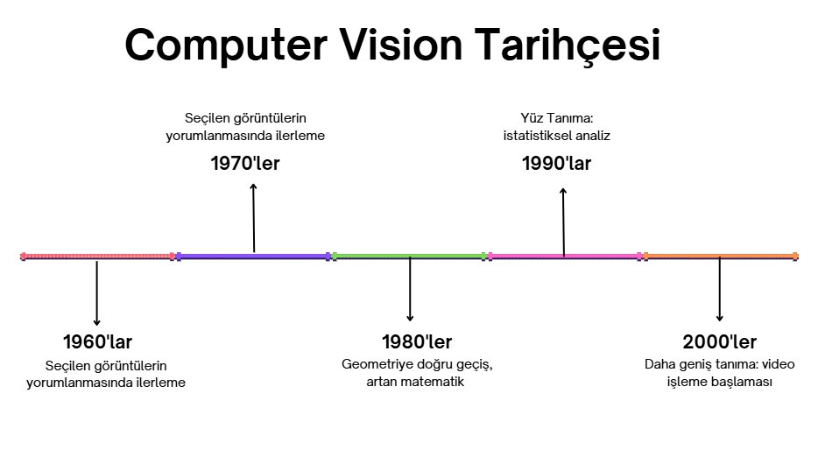
6

Slide 7
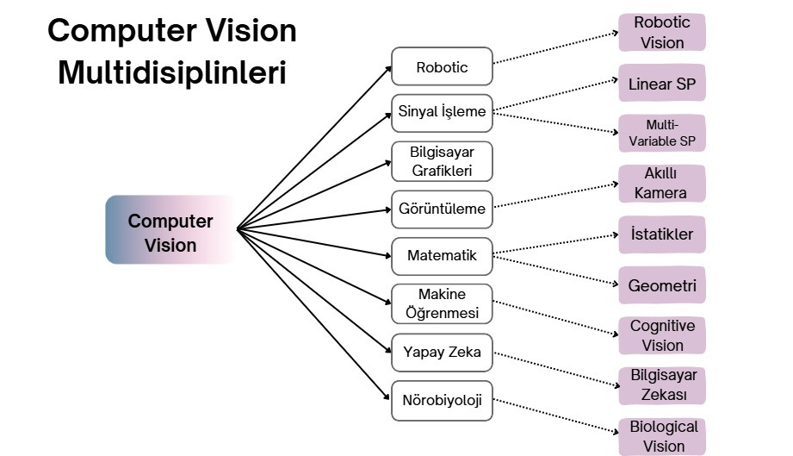
7

Slide 8
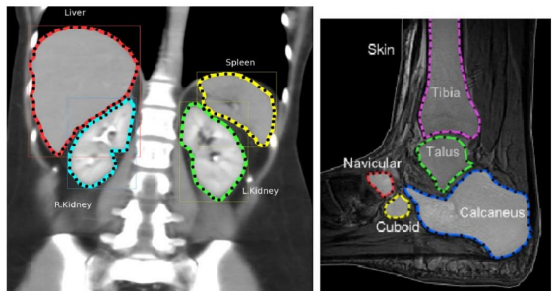
NEDEN ÖNEMLİDİR?
Computer Vision, insan gözünün sınırlamalarını aşarak büyük miktardaki veriyi hızlı ve etkili bir şekilde analiz etme imkanı sunar.
Aynı zamanda, doğruluk ve hız gerektiren süreçlerde insan müdahalesini azaltarak otomasyonu artırır. Bu teknolojinin uygulanmasıyla işletmeler, süreçleri iyileştirip maliyetleri azaltabilir ve insan kaynaklı hataları en aza indirebilir.
8

Slide 9
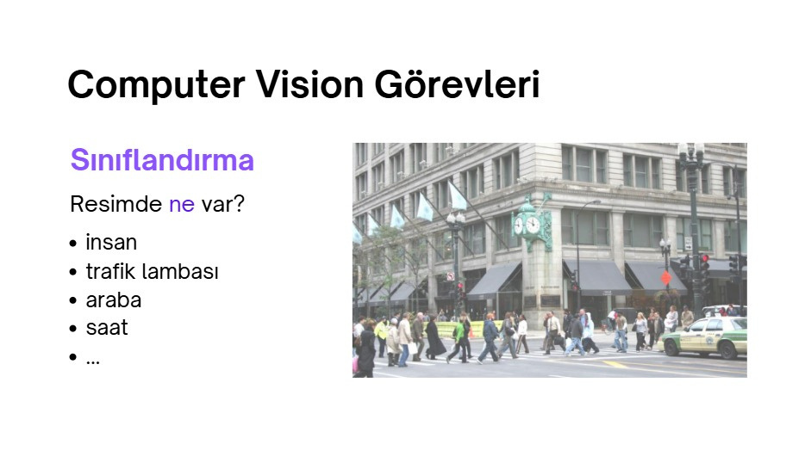
9

Slide 10
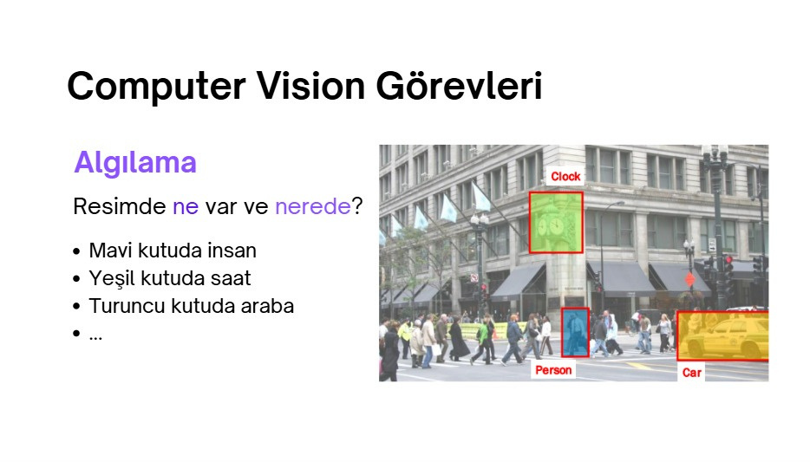
10

Slide 11
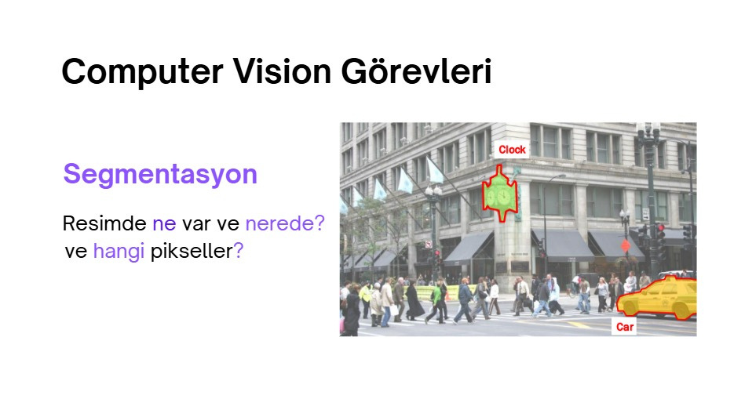
11

Slide 12
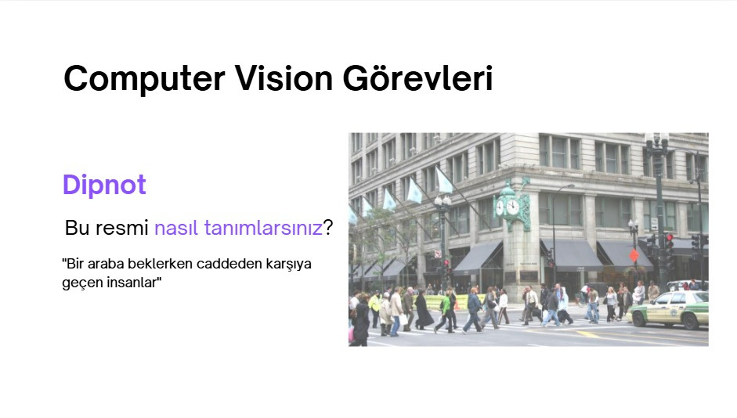
12

Slide 13
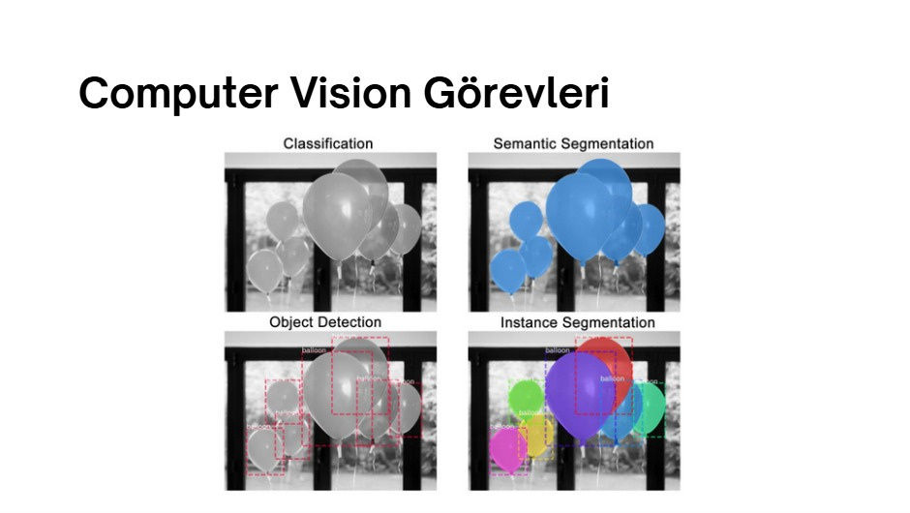
13

Slide 14
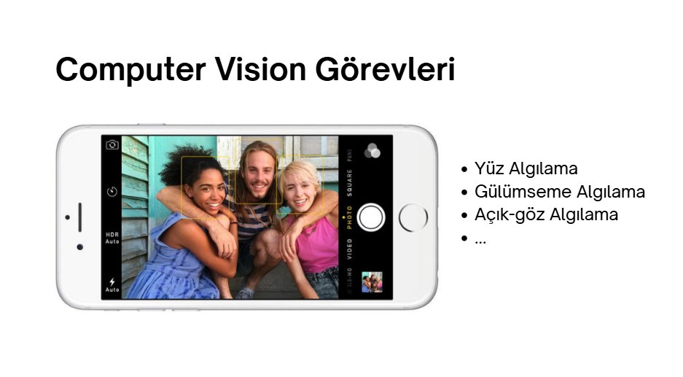
14

Slide 15
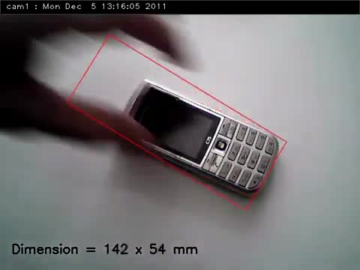
15

Slide 16
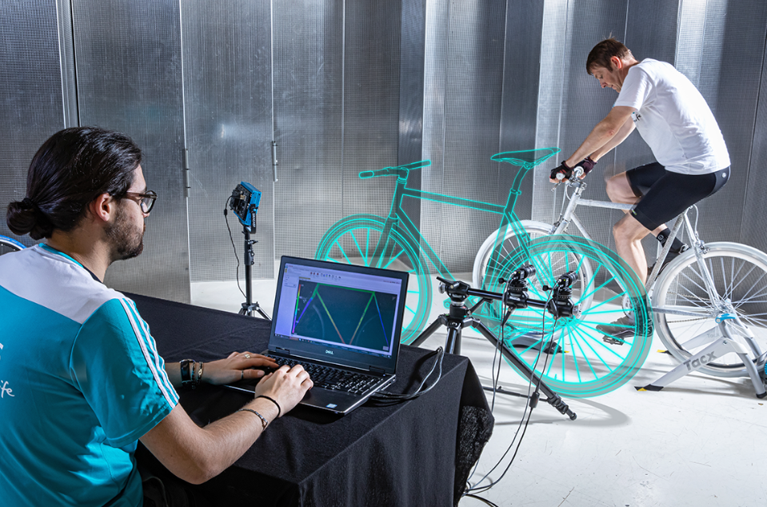
DİJİTAL GÖRÜNTÜ
16

Slide 17
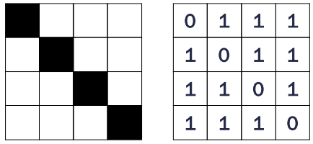
İlk örnekte, yalnızca siyah ve beyaz renkler mevcut. Her bir piksel, ya siyah (0) ya da beyaz (255) olarak temsil edilir.
4x4 boyutunda bir matris kullanılarak, her pikselin değeri tek bir bit ile ifade edilir (1 bit renk derinliği).
Bu sayede, piksellerin yalnızca iki farklı renk değeri (siyah-beyaz) olduğu bir görüntü elde edilir.Bu tür bir temsil, temel siyah-beyaz görüntüler için kullanılır.
DİJİTAL GÖRÜNTÜ
SİYAH-BEYAZ GÖRÜNTÜ (1-BİT RENK DERİNLİĞİ)
17

Slide 18
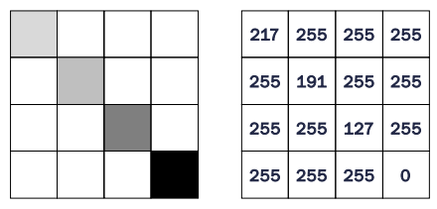
İkinci örnekte, gri tonlu bir görüntü var. Bu sefer piksellerin değeri 0 ile 255 arasında değişiyor, bu da farklı gri tonlarının gösterilmesini sağlıyor.
Renk derinliği 8 bit, yani her piksel 256 farklı renk değeri alabiliyor. Daha koyu gri tonları düşük sayılarla (0'a yakın), daha açık gri tonları ise yüksek sayılarla (255'e yakın) ifade ediliyor.
Bu tür bir temsil, renk çeşitliliği olmadan detaylı tonlar içeren görüntüler için idealdir.
GRİ TONLU GÖRÜNTÜ (8-BİT RENK DERİNLİĞİ)
18

Slide 19
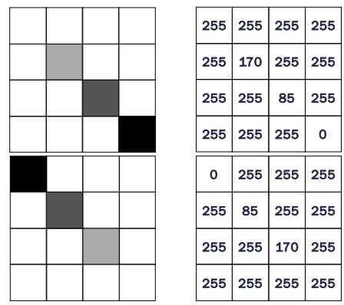

RENKLİ GÖRÜNTÜ (2 RENK KANALI, 8-BİT RENK DERİNLİĞİ)
Üçüncü örnekte ise iki renk kanalı (muhtemelen kırmızı ve mavi) kullanılarak renkli bir görüntü oluşturulmuş.
Her piksel için iki kanal olduğundan, her pikselin değeri iki sayı ile gösteriliyor. 8 bit renk derinliği sayesinde, her bir renk kanalı 0 ile 255 arasında değer alabiliyor. Bu sayede renk karışımları ve gölgeler oluşturulabiliyor.
Bu tür bir temsil, temel düzeyde renkli görüntüler için kullanılır. Daha fazla renk kanalı (genellikle kırmızı, yeşil ve mavi olmak üzere 3 kanal) daha zengin renkli görüntüler oluşturmak için tercih edilir.
19

Slide 20
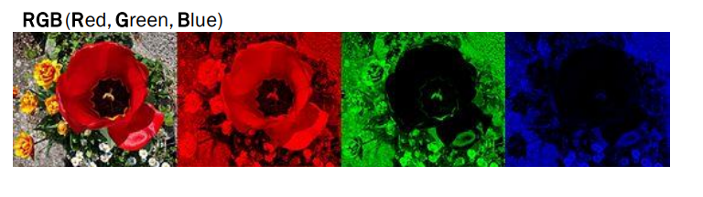
RENK UZAYLARI
Renk uzayı, aynı zamanda renk modeli (veya renk sistemi) olarak bilinen, renklerin sayısal değerlerle (genellikle 3 veya 4 değer veya renk bileşeni) tanımlandığı soyut matematiksel bir modeldir. RGB, CMYK, HSV, CIEXYZ gibi çeşitli renk uzayları bulunmaktadır.
20

Slide 21
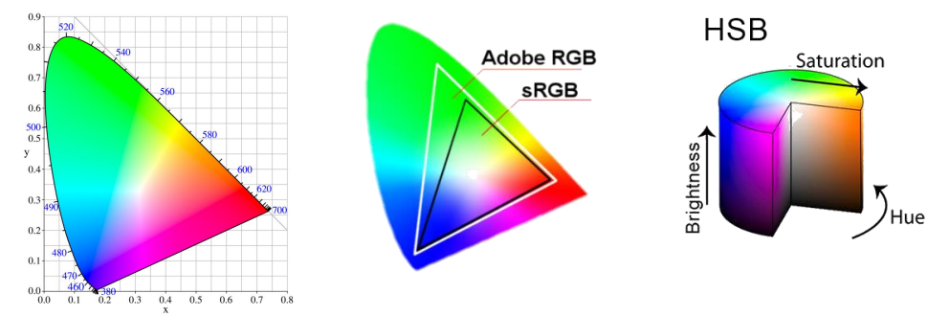
CIE XYZ
Bu, bilimsel açıdan en doğru olanıdır. İnsan gözünün görebileceği tüm renkleri temsil etmeye çalışır.
RGB
RGB renk modeli, kırmızı, yeşil ve mavi ışığın eklendiği bir eklemeli renk modelidir. Adı, eklemeli birincil renkler olan kırmızı, yeşil ve mavi renklerden gelmektedir.
HSB
1970'lerde bilgisayar grafikleri araştırmacıları tarafından, insan görüşünün renk oluşturan özellikleri algılama şekline daha yakın bir şekilde tasarlanmıştır.
21

Slide 22
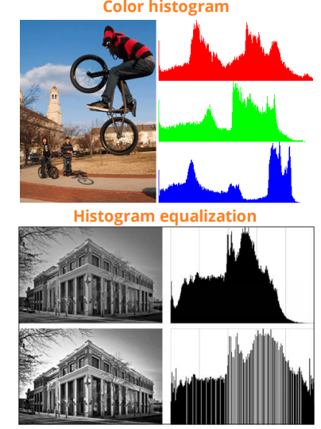
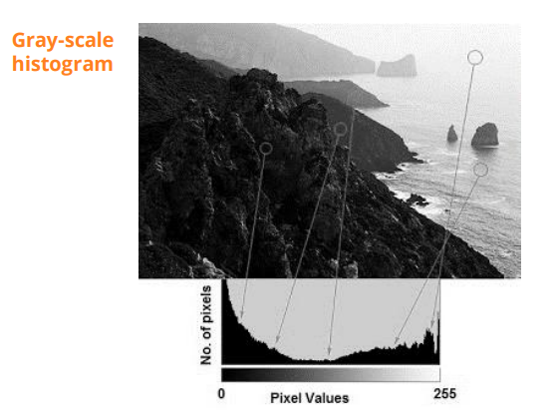
HISTOGRAM
Renk histogramı, bir görüntüdeki renklerin dağılımının bir temsilidir.
22

Slide 23
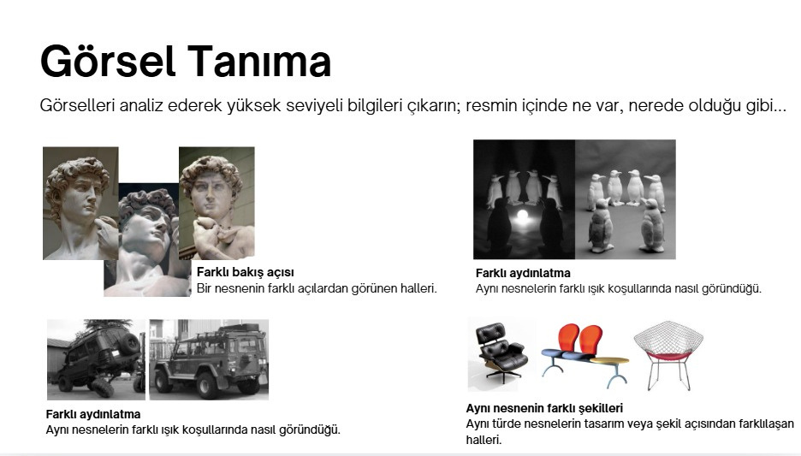
KLASİK YAKLAŞIM
23

Slide 24
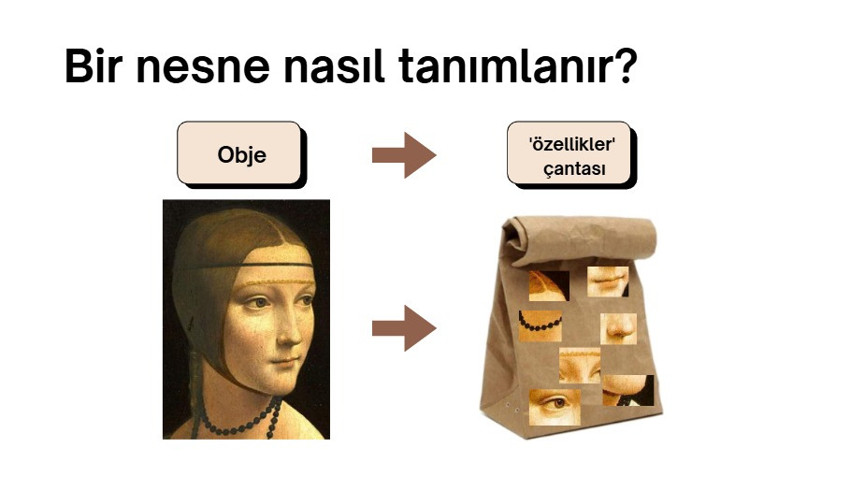
24

Slide 25
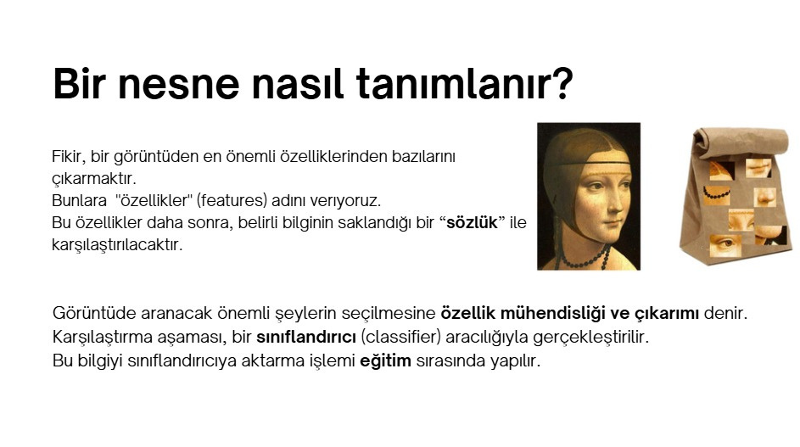
25

Slide 26
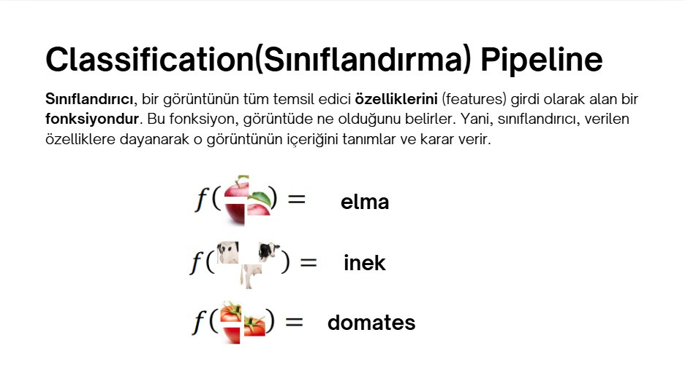
26

Slide 27
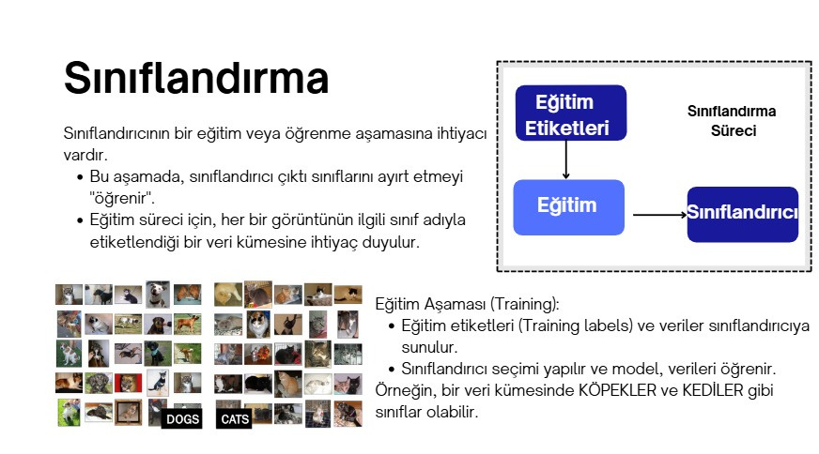
27

Slide 28
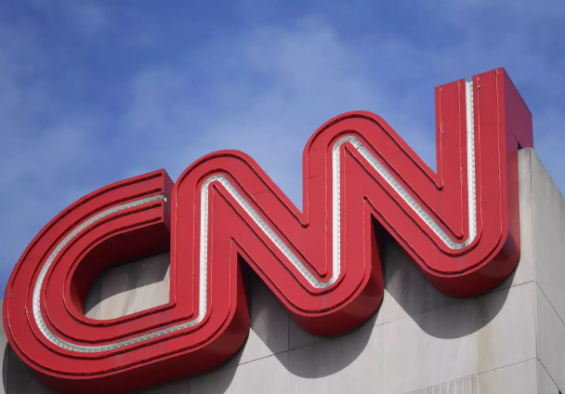
EVRİŞİMSEL SİNİR AĞI - CNN
28

Slide 29
EVRİŞİMSEL SİNİR AĞI - CNN
Derin öğrenmede, evrişimsel sinir ağları (CNN veya ConvNet), yaygın olarak görsel görüntüleri analiz etmek için uygulanan derin sinir ağları sınıfıdır.
Evrişimli ağlar, sağlananlar arasındaki bağlantı düzeninin görsel korteksinin desteğine benzemesi nedeniyle biyolojik süreçlerden ilham almıştır. Bireysel kortikal yapılar, alanın görsel olarak sınırlandırılmış bir alanı, algılama alanı olarak bilinen yönlendirmelere yanıt verir.
29

Slide 30
EVRİŞİMSEL SİNİR AĞI - CNN
CNN'ler, diğer görüntü görünümlerine kıyasla oranları az ön işleme kullanır. Bu, ağın geleneksel bitkilerde el ile tasarlanmış olan filtreleri öğrenmesi anlamına gelir. Bir CNN, bir giriş ve bir çıkış derinliğinin yanı sıra birden fazla gizli katmandan oluşur.
Bir CNN'nin gizli katmanları genellikle evrişim katmanları, RELU derinliği (yani aktivasyon fonksiyonu), havuzlama katmanları, tamamen bağlı katmanlar ve normalizasyon katmanlarından oluşur.
30

Slide 31
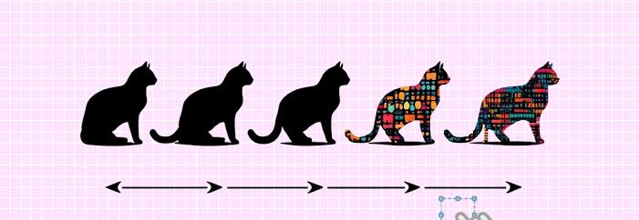
GÖRÜNTÜ ARTIRMA

Slide 32
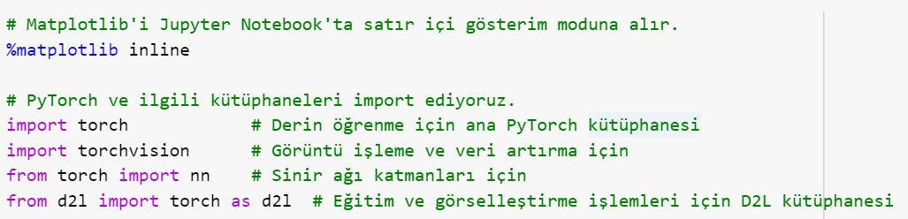
GÖRÜNTÜ ARTIRMA
Görüntü artırma, eğitim görüntülerinde bir dizi rastgele değişiklikten sonra benzer ancak farklı eğitim örnekleri oluşturur ve böylece eğitim kümesinin boyutunu genişletir.
Alternatif olarak, görüntü artırma, eğitim örneklerinin rastgele ayarlanmasının modellerin belirli niteliklere daha az güvenmesine izin vermesi ve böylece genelleme yeteneklerini geliştirmesi gerçeğiyle motive edilebilir.
32

Slide 33
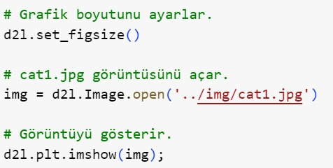
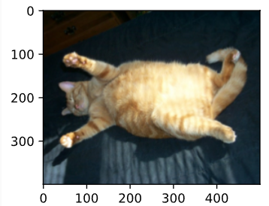
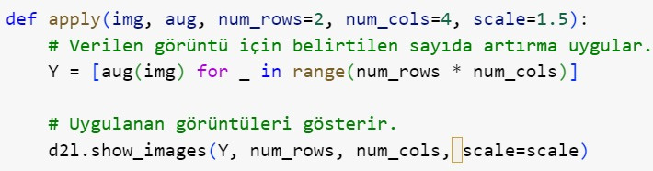
33

Slide 34
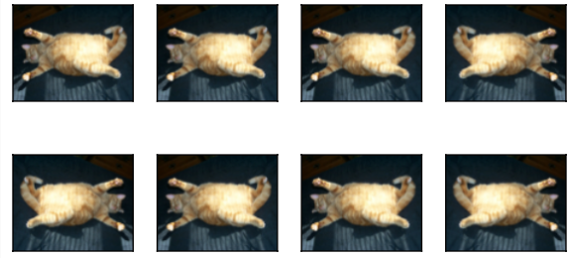
34

Slide 35
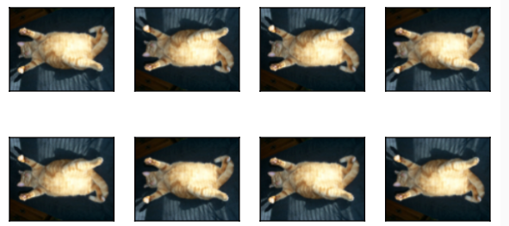
35

Slide 36
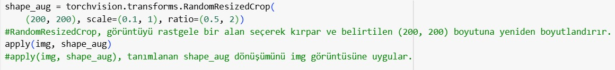
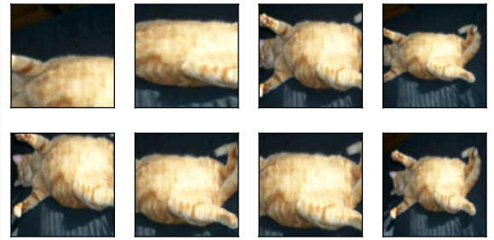
36

Slide 37
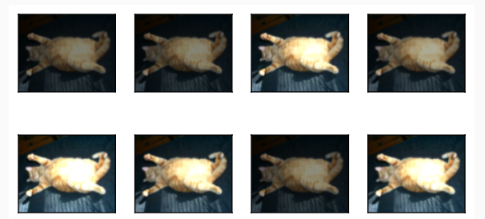
37

Slide 38
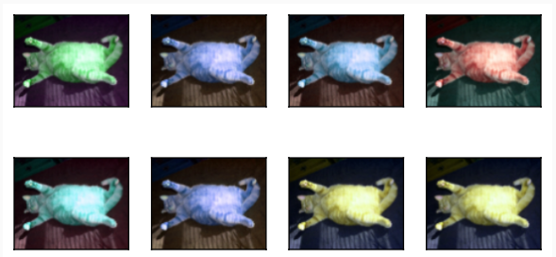
38

Slide 39
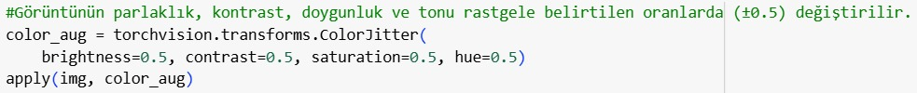
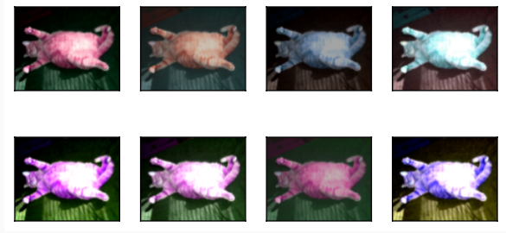
39

Slide 40
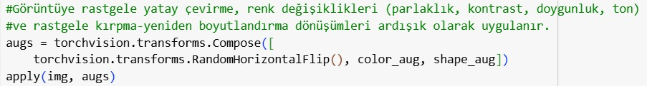
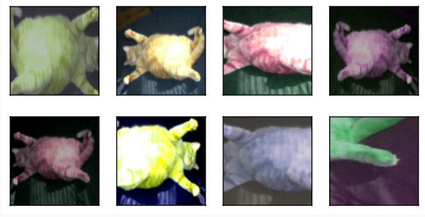
40

Slide 41
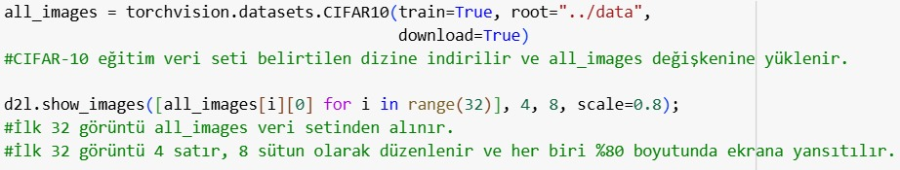
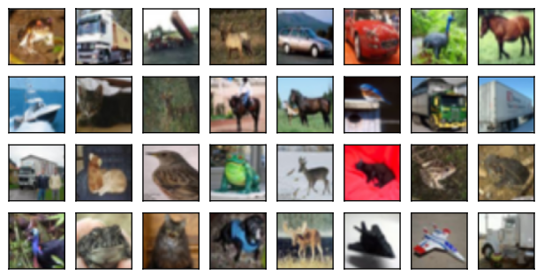
41

Slide 42
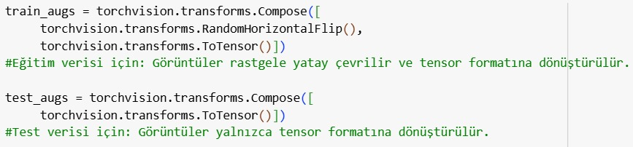
42

Slide 43
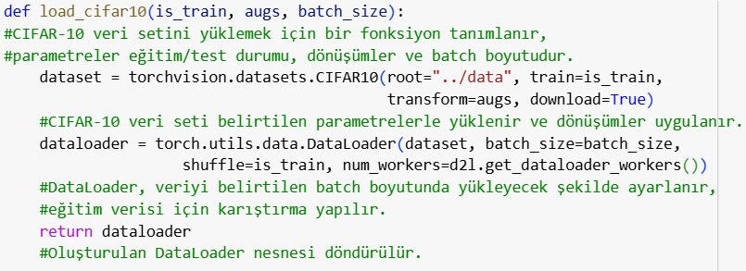
43

Slide 44
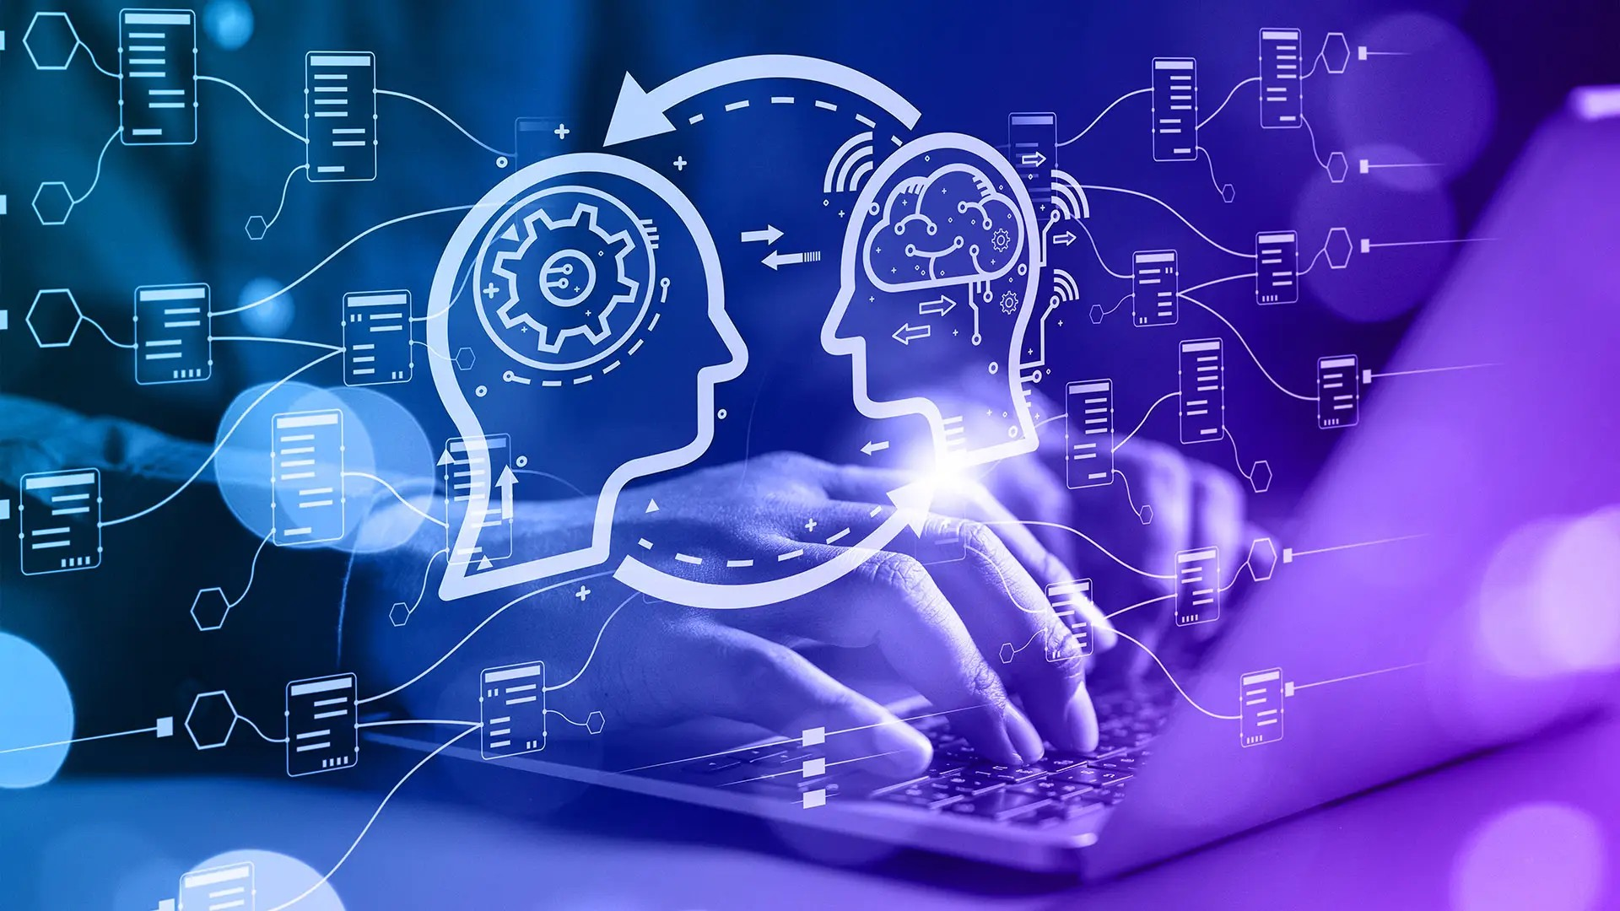
FINE-TUNING

Slide 45
FINE-TUNING
Fine-tuning, derin öğrenmede, önceden eğitilmiş bir modelin belirli bir görev veya veri seti için yeniden eğitilmesi işlemidir. Bu yöntem, genellikle transfer öğrenme ile birlikte kullanılır ve eğitim süresini kısaltırken, daha az veri ile yüksek performans elde edilmesine yardımcı olur.
Nasıl Uygulanır?
Ağırlıkların Donması: İlk olarak, modelin önceden eğitilmiş katmanları "dondurulabilir" (yani, bu katmanların ağırlıkları sabit tutulur), yalnızca son katmanlar (özelleştirilen görev için) eğitilir.
Katmanların Açılması: Eğer model daha fazla uyum sağlamak için eğitilmek istenirse, daha fazla katman serbest bırakılır ve tüm modelin ağırlıkları biraz daha ince ayar yapılır.
45

Slide 46
FINE-TUNING Adımları
1- Kaynak veri kümesi (örneğin ImageNet veri kümesi) üzerinde bir sinir ağı modelini (yani kaynak modeli) önceden eğitin.
2- Yeni bir sinir ağı modeli, yani hedef model oluşturun . Bu, çıktı katmanı hariç tüm model tasarımlarını ve parametrelerini kaynak modele kopyalar. Bu model parametrelerinin kaynak veri kümesinden öğrenilen bilgiyi içerdiğini ve bu bilginin hedef veri kümesine de uygulanabileceğini varsayıyoruz.
3- Hedef modele, çıktı sayısı hedef veri kümesindeki kategori sayısı olan bir çıktı katmanı ekleyin. Ardından bu katmanın model parametrelerini rastgele başlatın.
4- Hedef modeli hedef veri kümesinde, örneğin bir sandalye veri kümesinde eğitin. Çıktı katmanı sıfırdan eğitilirken, diğer tüm katmanların parametreleri kaynak modelin parametrelerine göre ince ayar yapılır.
46

Slide 47
FINE-TUNING'in Derin Öğrenmedeki Yeri
Önceden Eğitilmiş Modellerin Kullanımı
Transfer öğrenme (transfer learning) tekniklerinden biridir. Genellikle büyük veri setlerinde (örneğin, ImageNet) eğitilmiş modeller (ResNet, VGG, BERT, GPT vb.) alınır ve hedef veri setine uyum sağlaması için biraz daha eğitilir.
Hedef Görev İçin Özelleştirme: Fine-tuning, önceden eğitilmiş modelin ağırlıklarını çoğunlukla koruyarak, son katmanlar veya tüm model üzerinde küçük değişiklikler yaparak hedef görev için optimize edilir. Bu, modelin genel özellikleri (görsel tanıma, dil anlayışı vb.) öğrenmesini sağlar, ancak küçük veri setleriyle özel görevlerde daha iyi sonuçlar verir.
47

Slide 48
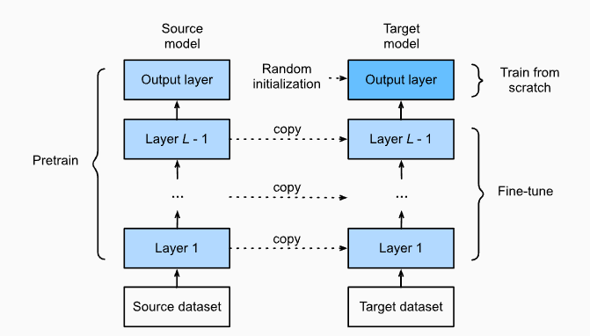
Ön Eğitim (Pretraining): Kaynak model, büyük bir veri kümesiyle eğitilir. Katmanlardaki ağırlıklar öğrenilir.
Transfer: Kaynak modelin ara katman ağırlıkları (Layer 1, ..., Layer L-1) hedef modele kopyalanır.
Çıkış Katmanı: Hedef modele uygun olarak yeniden başlatılır (random initialization) ve sıfırdan eğitilir.
İnce Ayar (Fine-tuning): Hedef veri kümesiyle tüm model optimize edilir.
48

Slide 49
AVANTAJLAR
Zaman ve Kaynak Tasarrufu: Sıfırdan eğitim yapmak yerine, modelin çoğu önceden öğrenilmiş bilgiye dayanır, bu da eğitimi çok daha hızlı hale getirir.
Daha Az Veri Gereksinimi: Genellikle, fine-tuning sırasında daha küçük bir veri seti kullanarak iyi sonuçlar alınabilir, çünkü model zaten temel özellikleri öğrenmiştir.
Yüksek Performans : Özellikle küçük veya sınırlı veri setlerinde fine-tuning, daha büyük ve karmaşık ağların daha iyi performans göstermesini sağlar.
49

Slide 50
DEZAVANTAJLAR
Overfitting Riski: Küçük veri setleriyle yapılan fine-tuning, modelin sadece eğitim verisine odaklanmasına neden olabilir, bu da gerçek dünyadaki verilerde düşük performansa yol açabilir.
Zaman ve Kaynak Maliyetleri: Fine-tuning hala hesaplama kaynakları ve zaman gerektirir, özellikle büyük modellerde maliyet artabilir.
Model Uyumsuzluğu: Önceden eğitilmiş modelin hedef veri setiyle uyumsuzluğu, performansın düşük olmasına neden olabilir.
Ağırlıkların Yanlış Güncellenmesi: Hangi katmanların güncellenip hangilerinin sabit tutulacağına karar vermek karmaşık olabilir ve yanlış seçim performansı olumsuz etkileyebilir.
Özelleştirilmiş Görevler İçin Zorluklar: Bazı özel görevlerde fine-tuning yerine sıfırdan eğitim gerekebilir.
Veri Etiketi Sorunları: Eğitim verilerindeki önyargılar, modelin yanlış öğrenmesine neden olabilir.
50

Slide 51
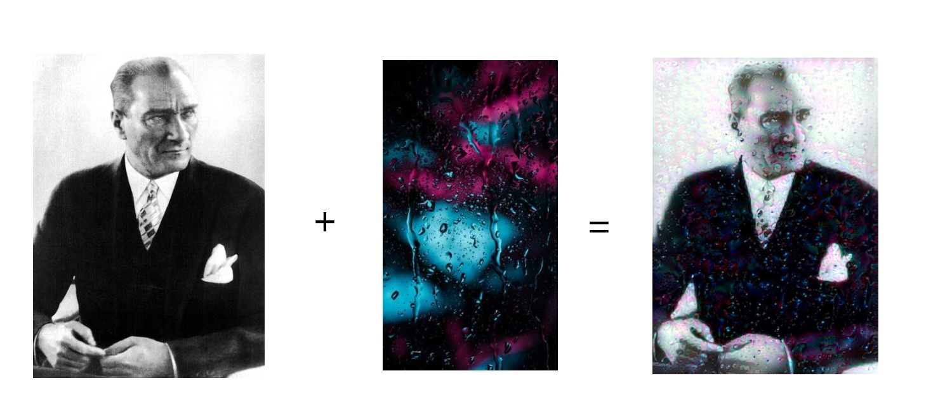
SİNİRSEL STİL TRANSFERİ
51

Slide 52
STİLİN VE İÇERİĞİN ELDE EDİLMESİ
Öncelikli olarak içerikten başlayalım. CNN’ler nesne tespiti üzerine eğitildiğinde her katmanın özellik haritasında resme dair bilgiler tutuluyor. Derin katmanlarda daha çok resmin içeriğine dair bilgiler bulunurken, ilk katmanlarda daha çok piksel değerleri tutuluyor. Bu yüzden derin katmanlardaki özellik tepkilerine (feature response) içeriğin temsili diyoruz.
Stili elde etmek içinse normalde resmin doku bilgisine sahip olan özellik uzayını kullanıyoruz. Özellik uzayı bir katmandaki özellik tepkileri arasındaki ilişki üzerine kuruluyor. Birden çok katmandaki özellikler arasındaki bağlantıyı kullanarak, resmin çok ölçekli bir temsilini elde ediyoruz. Bu temsil resmin genel dağılımından çok doku bilgisini içeriyor.
52

Slide 53
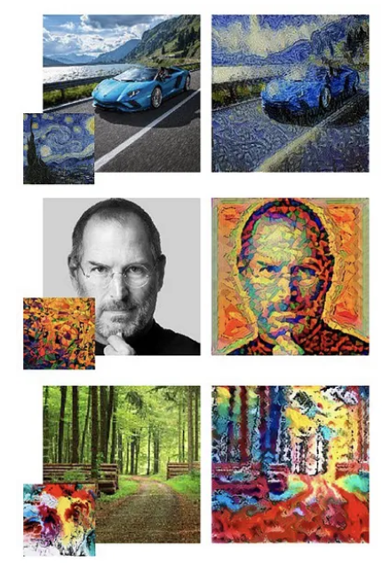
Bu görselde sinirsel stil transferi adımlarıyla, her içerik görseline farklı bir sanat stili uygulanmış:
İçerik ve Stil Seçimi: Bir içerik görüntüsü (örneğin, manzara veya portre) ve bir stil görüntüsü (sanat eseri) seçilir.
Özellik Çıkartma: Derin öğrenme modeli ile içerik görüntüsünden ana hatlar, stil görüntüsünden ise renk ve doku özellikleri elde edilir.
53

Slide 54
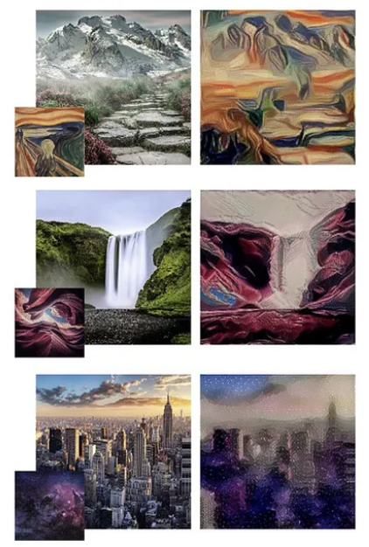
Kayıp Hesaplama: İçerik ve stil kayıpları hesaplanarak, görüntünün hem içeriği hem de stiline göre optimize edilmesi sağlanır.
Optimizasyon: İçerik görüntüsüne stil özellikleri eklenir ve sonuç, içeriği koruyan ancak stil dokusunu taşıyan bir görsel olur.
Her örnekte bu adımlar tekrarlanarak sanatsal efektler elde edilmiştir.
54

Slide 55
KAYIP FONKSİYONLARI
İçerik kayıp fonksiyonu derin katmanlardaki aktivasyonun hem yaratılacak resim hem de içeriği alınacak resim için benzer olmasını sağlıyor. Stil kayıp fonksiyonu ise her katmandaki ilişkilerin aktivasyonun hem stili alınacak resim hem de yaratılacak resim için benzer olmasını sağlıyor.
55

Slide 56
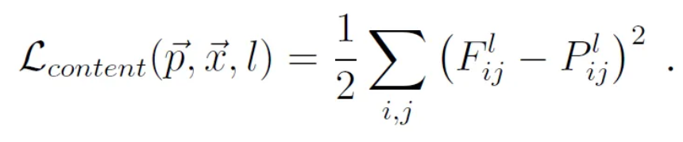
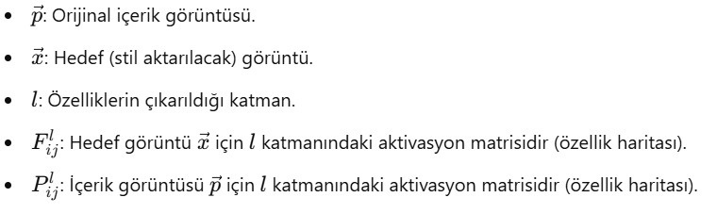
İçerik Kayıp Fonksiyonu
İçerik kayıp fonksiyonu yaratılan resimde istediğimiz içeriğin olmasını sağlamak için kullanılır. .
56

Slide 57
Stil Kayıp Fonksiyonu
Stil kayıp fonksiyonunda önce bahsettiğimiz katmanlar arasındaki ilişkileri incelememiz gerekiyor. Bunun içinde katmanlardaki aktivasyonların iç çarpımlarını almak gerekiyor.
57

Slide 58


Gram Matrisi
Farklı katmanlardaki aktivasyonların iç çarpımını alarak gram matrisini elde ediyoruz. Sonrasında stili verilen resme uygun olan bir doku üretmek için de orijinal resmin gram matrisi ile üretilen resmin gram matrisi arasındaki ortalama karesel hatayı düşürmeye çalışıyoruz.
58

Slide 59

Aşağıdaki formülde G üretilen resim, A orijinal resim, Nl bir katmandaki özellik haritası miktarı ve Ml ise özellik haritasının boyutlarının çarpımı.
59

Slide 60

Aşağıda ise kayıp formülü bulunmakta. Formülde a orijinal resim, x üretilen resim wl ise her katmanın kayıp fonksiyonuna etkisinin ağırlığı.
60

Slide 61


Son Kayıp Fonksiyonu
Burada ise içerik ve stil kayıp fonksiyonlarının toplam kayba etkisi alpha(a) ve beta(b) parametleri ile belirleniyor.
61

Slide 62

KULLANIM ALANLARI
62

Slide 63

63

Slide 64

64

Slide 65

65

Slide 66

AVANTAJLAR VE DEZAVATAJLAR
66

Slide 67
AVANTAJLAR
• Daha Basit ve Daha Hızlı Bir İşleyiş: Müşterilerin ve endüstrilerin kontrol etmesine ve ürünlerine erişmesine olanak sağlar.
• Güvenilirlik: İnsanlardaki yorgunluk faktörü olmadığından, bilgisayarlar ve kameralar daha verimlidir. Performans, dış faktörler gibi hastalık veya duygular tarafından etkilenmez.
• Doğruluk: Bilgisayar Görüntüleme ve Bilgisayar Vizyonu, nihai ürün üzerinde daha iyi doğruluk sağlar.
• Kullanım Alanlarının Genişliği: Aynı bilgisayar sistemini fabrikaların depolama ve sevkiyat izleme gibi çeşitli alanlarda görebiliriz.
• Maliyet Azalması: Bilgisayar Görüntüleme, özel personel işe alma ve eğitme maliyetlerini azaltır. Bilgisayarlar yüzlerce kişinin işini yapabilir.
67

Slide 68
DEZAVANTAJLAR
• Uzman Gerekliliği: Makine Öğrenimi ve Yapay Zeka alanında uzmanlaşmış personele büyük ihtiyaç vardır. Bu kişiler, bu teknolojiyi kullanacak ve gerektiğinde onarmak zorunda kalacaklardır. Bununla birlikte, bu uzmanlara sahip olmak için şirketler beklemek zorundadır.
• İnsan Faktörü Kaybolabilir: Bazı durumlarda insan faktörünün iyi olabileceği düşünülse de, makine arızalandığında veya başarısız olduğunda o sorun hemen belli olmayabilir. İnsan kullanıcısı ise önceden o sorunu haber verebilir.
• Görüntü İşleme Sorunları: Bir virüs veya başka yazılım sorunları nedeniyle cihaz arızalandığında, Bilgisayar Vizyonu ve görüntü işleme de bozulabilir. Bu da tüm üretimi durdurabilir, örneğin depolardaki durum.
68

Slide 69

KÖPEK IRKI TANIMA UYGULAMASI
69

Slide 70


KÖPEK IRKI TANIMA UYGULAMASI
70

Slide 71


71

Slide 72


72

Slide 73


73

Slide 74


74

Slide 75


75

Slide 76



76

Slide 77


77

Slide 78



78

Slide 79


79

Slide 80


80

Slide 81


81

Slide 82


82

Slide 83



83

Slide 84

84

Slide 85
BİZİ DİNLEDİĞİNİZ İÇİN TEŞEKKÜR EDERİZ
84

Slide 86
KAYNAKÇA
https://cs.stanford.edu/people/karpathy/convnetjs/demo/cifar10.html
https://proceedings.neurips.cc/paper_files/paper/2012/file/c399862d3b9d6b76c8436e924a68c45b-Paper.pdf
https://github.com/EdjeElectronics/TensorFlow-Object-Detection-API-Tutorial-Train-Multiple-Objects-Windows-10
https://www.youtube.com/playlist?list=PL3FW7Lu3i5JvHM8ljYj-zLfQRF3EO8sYv
https://d2l.ai/chapter_computer-vision/index.html
https://www.youtube.com/watch?v=bcswZLwhTUI
https://www.slideshare.net/slideshow/computer-vision-261175697/261175697
https://www.scribd.com/presentation/502355296/Computer-Vision-Presentation-AI
https://slidesgo.com/theme/computer-vision-research-poster
https://www.slideteam.net/computer-vision-powerpoint-ppt-template-bundles.html
https://www.slideshare.net/slideshow/computer-vision-ppt-250376992/250376992#11
https://www.slideshare.net/slideshow/computer-vision-91719847/91719847
https://www.slideshare.net/slideshow/computer-vision-ppt/239940232
https://www.slideshare.net/slideshow/computer-vision-11687562/11687562
85

